Slide 1
Universidade de Brasília
Departamento de Engenharia de Produção
Disciplina: Engenharia de Produto
Aula – Projeto Conceitual:
Alternativas de Estrutura Funcional
Profa. Andréa Santos
Fonte: Capítulo 7 -Rozenfeld et al (2006)
Capítulo 6 – Back et al (2008)
Capítulo 7 – Baxter (2003)

Slide 2
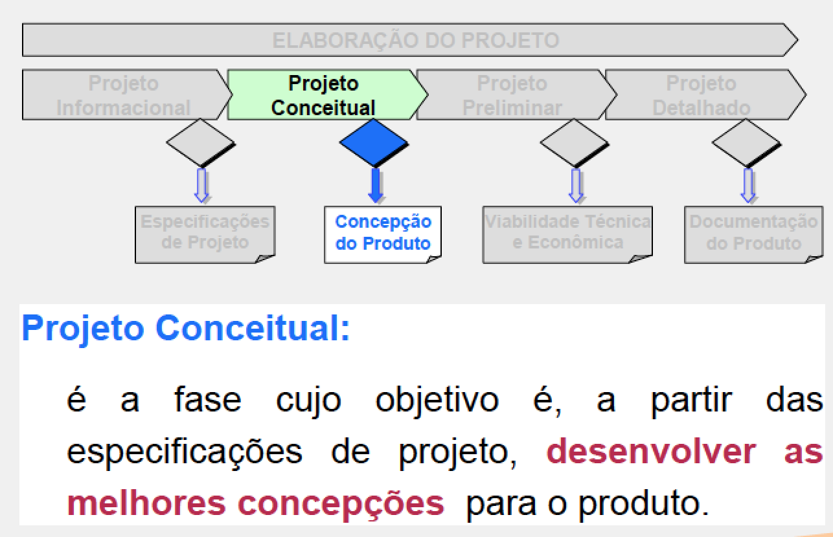
PROJETO CONCEITUAL

Slide 3
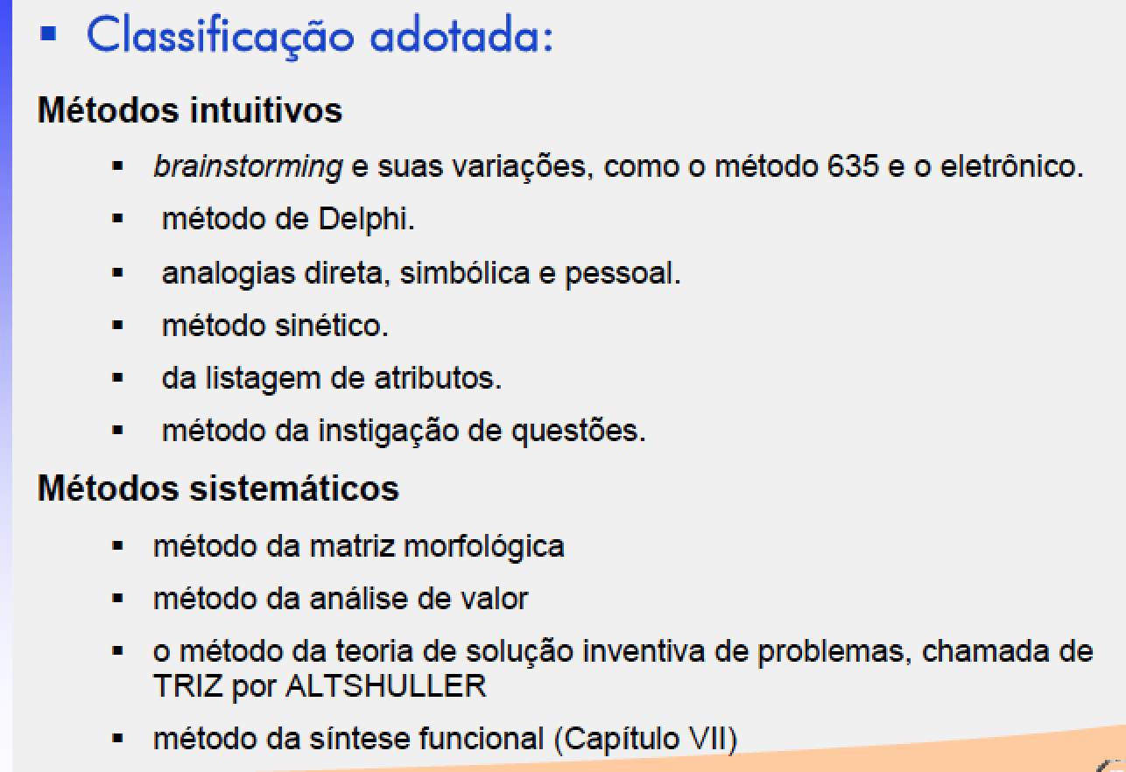
MÉTODOS DE CRIATIVIDADE

Slide 4
O problema de projeto na fase de projeto conceitual
Projeto Conceitual
complexo
Problema
Solução
complexidade
abstrato
concreto
decomposição
composição
Sub-Problemas
Sub-Soluções
resolução
(Campo dos problemas)
(Campo das soluções)
simples

Slide 5
Conceitos básicos para entendimento da fase de projeto conceitual
Relação entre os principais conceitos na fase de projeto conceitual e sua relação com a fase de projeto informacional
Ciclo de
Ciclo de
Ciclo de
Escopo do
Escopo do
vida do
Escopo do
vida do
vida do
Produto
Produto
Produto
Projeto
produto
Projeto
produto
produto
Conceitual
Conceitual
Especificações meta
Especificações meta
Especificações meta
Especificações meta
Princípio de
Princípio de
Princípio de
Princípio de
Princípio de
Princípio de
Princípio de
Princípio de
Princípio de
Princípio de
Princípio de
Estrutura
Princípio de
Estrutura
Requisitos
Estrutura
Requisitos
Requisitos
Requisitos do
Requisitos do
Requisitos do
Requisitos do
Requisitos do
Informações
Informações
Informações
Informações
Informações
Princípio de
Princípio de
Princípio de
Princípio de
Princípio de
Princípio de
Princípio de
Princípio de
Princípio de
Princípio de
Princípio de
Princípio de
Princípio de
Princípio de
Princípio de
Princípio de
Princípio de
Princípio de
Princípio de
Princípio de
Princípio de
Princípio de
Princípio de
solução
Princípio de
solução
solução
solução
solução
solução
solução
solução
solução
solução
solução
funcional do
solução
funcional do
dos
funcional do
dos
dos
produto
produto
produto
produto
produto
adicionais
adicionais
adicionais
adicionais
adicionais
solução
solução
solução
solução
solução
solução
solução
solução
solução
solução
solução
solução
solução
solução
solução
solução
solução
solução
solução
solução
solução
solução
solução
individual
solução
individual
individual
individual
individual
individual
individual
individual
individual
individual
individual
produto
individual
produto
clientes
produto
clientes
clientes
(valor meta)
(valor meta)
(valor meta)
(valor meta)
(valor meta)
qualitativas
qualitativas
qualitativas
qualitativas
qualitativas
individual
individual
individual
individual
individual
individual
individual
individual
individual
individual
individual
individual
individual
individual
individual
individual
individual
individual
individual
individual
individual
individual
individual
individual
Requisitos
Requisitos
Requisitos
Princípio de
Princípio de
Princípio de
Princípio de
Princípio de
Princípio de
Princípio de
Princípio de
Princípio de
Necessidades
Princípio de
Necessidades
Necessidades
Lista dos
Lista dos
Lista dos
SSCs
SSCs
dos
SSCs
dos
dos
SSCs
SSCs
SSCs
solução total
solução total
solução total
solução total
solução total
solução total
solução total
solução total
solução total
dos clientes
solução total
dos clientes
dos clientes
principais
principais
(desdobrados)
principais
(desdobrados)
(desdobrados)
Alternativas de solução
Alternativas de solução
Alternativas de solução
Alternativas de solução
Especificações
Especificações
Especificações
Desenhos
Desenhos
Desenhos
Modelo do
Modelo do
Modelo do
BOM
BOM
BOM
iniciais dos
iniciais dos
iniciais dos
SSCs
SSCs
SSCs
iniciais
iniciais
iniciais
produto
produto
produto
inicial
inicial
inicial
Plano macro
Plano macro
Plano macro
Arquitetura do produto
Arquitetura do produto
Arquitetura do produto
Concepção do
Concepção do
de processo
Concepção do
de processo
de processo
produto
produto
produto

Slide 6
PROJETO CONCEITUAL

Slide 7
Informações e tarefas da atividade: Modelar funcionalmente o produto 1/4

Slide 8
A fase de projeto conceitual
Projeto Conceitual
complexo
Função Total
Princípios de Solução Total
Especificações
Concepção
complexidade
abstrato
concreto
decomposição
composição
Funções parciais
Princípios de Soluções
resolução
(Campo das funções)
(Campo dos princípios de soluções)
Modelagem funcional
simples

Slide 9
MODELAR FUNCIONALMENTE
Analisar as especificações-meta do produto
  As especificações contém requisitos que possam gerar função (verbo + substantivo)?
Identificar as funções do produto;
Estabelecer a função global;
Estabelecer estruturas funcionais alternativas;
Selecionar a estrutura funcional.

Slide 10
Tarefas da atividade: Modelar funcionalmente o produto
Analisar as especificações-meta do produto
Identificar as funções do produto;
  Funções técnicas
    Funções estruturais
    Funções de transformação
    Funções adicionais
  Funções interativas
    Funções ergonômicas
    Funções sintáticas
    Funções semânticas
Estabelecer a função global;
Estabelecer estruturas funcionais alternativas;
Selecionar a estrutura funcional.

Slide 11
Tarefas da atividade: Modelar funcionalmente o produto 4/4
Analisar as especificações-meta do produto
Identificar as funções do produto;
Estabelecer a função global;
  Todos os produtos possuem uma função mais importante
  Fornece, de forma condensada, o que se deve esperar do produto
Estabelecer estruturas funcionais alternativas;
Selecionar a estrutura funcional.

Slide 12
ELABORAÇÃO DA FUNÇÃO GLOBAL (OU TOTAL) A PARTIR DAS ESPECIFICAÇÕES-META
Localizar, dentre as especificações-meta, aquelas que dizem respeito às funções do produto.
Detectar, nessas especificações funcionais, as principais entradas e saídas do sistema em termos de fluxos de energia, material e sinal.
Estabelecer os estados das principais entradas e saídas listadas no item anterior.
Detectar, dentre os fluxos listados, quais os fluxos principais de entrada e de saída do sistema.
Do relacionamento entre os fluxos principais de entrada e de saída do sistema (e de seus estados), tentar expressar a função total em termos de um par verbo+substantivo.
Representar os dados levantados nos itens acima na forma de um diagrama de blocos

Slide 13
Representação da Função total e seu desdobramento
Funções de menor complexidade

Slide 14
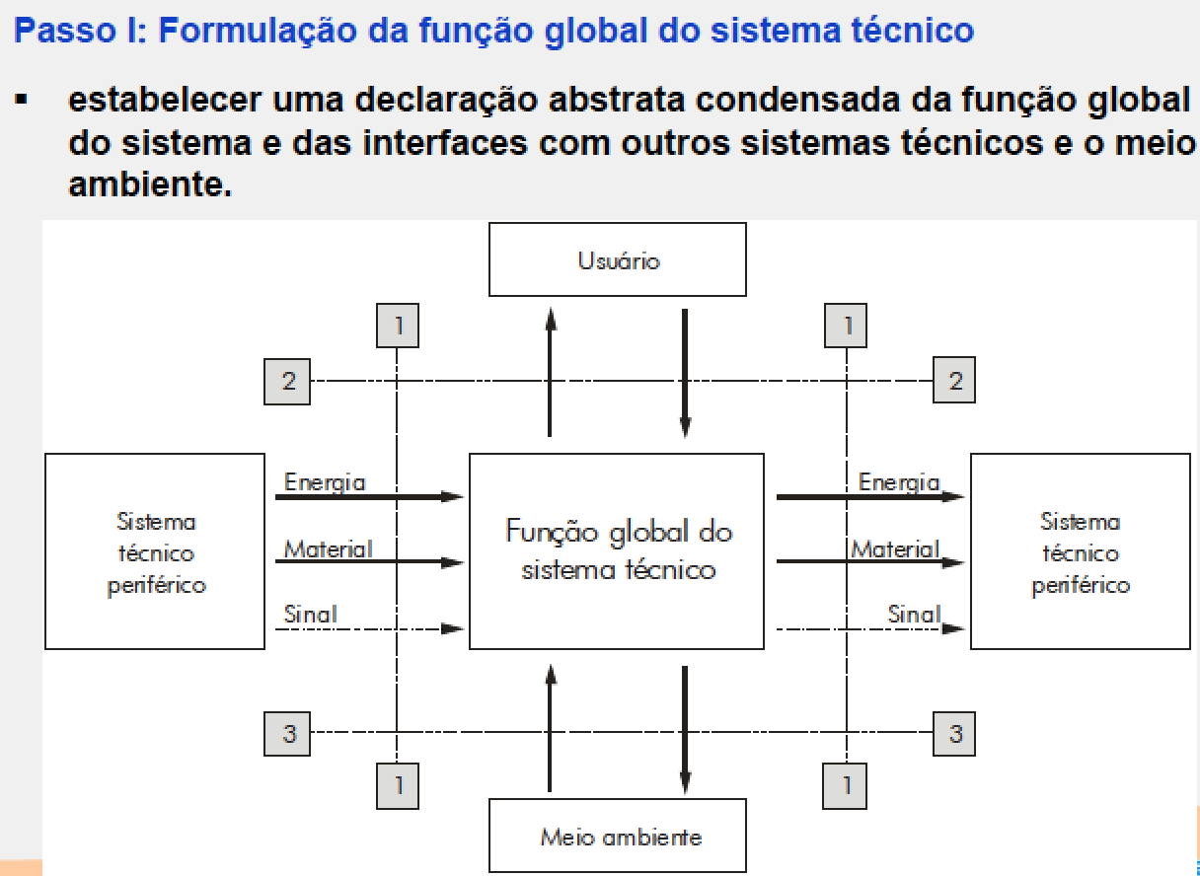

Slide 15
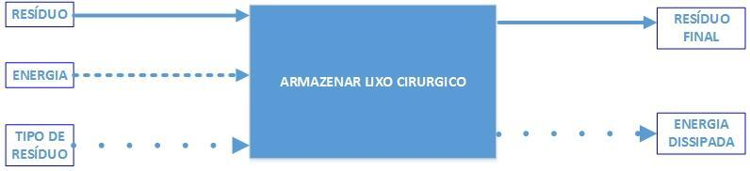

Slide 16
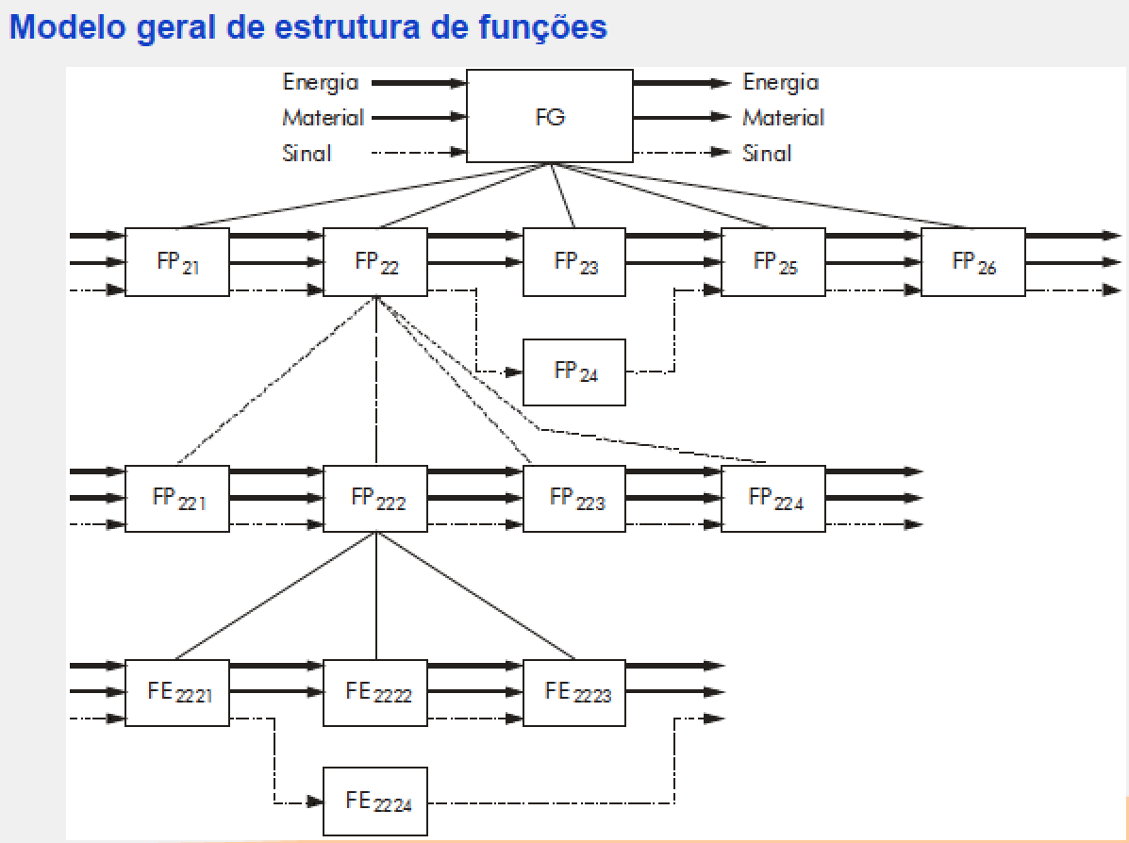

Slide 17
ALTERNATIVAS DE ESTRUTURAS FUNCIONAIS
ALTERNATIVA 1
ALTERNATIVA 2
ALTERNATIVA 3
ALTERNATIVA N

Slide 19
ALTERNATIVA SELECIONADA
ALTERNATIVA 1
ALTERNATIVA 2
ALTERNATIVA 3
ALTERNATIVA N

Slide 20






















































Atividade: Desenvolver alternativas de solução para o produto 3/4
Matriz Morfológica p/ equipamento para a limpeza de mexilhões
Agrupar mexilhões
Agitar mexilhões
Extrair detritos dos mexilhões
Lavar mexilhões
Separar detritos
Guiar água com detritos
Coletar água com detritos
Pegar mexilhões

Slide 21
Atividade: Desenvolver alternativas de solução para o produto 4/4
Alternativas de solução p/ equipamento para a limpeza de mexilhões
1
2
3
4
5
6
Agrupar mexilhões
Agitar mexilhões
Extrair detritos dos mexilhões
Lavar mexilhões
Separar detritos
Guiar água com detritos
Coletar água com detritos
Pegar mexilhões

Slide 22
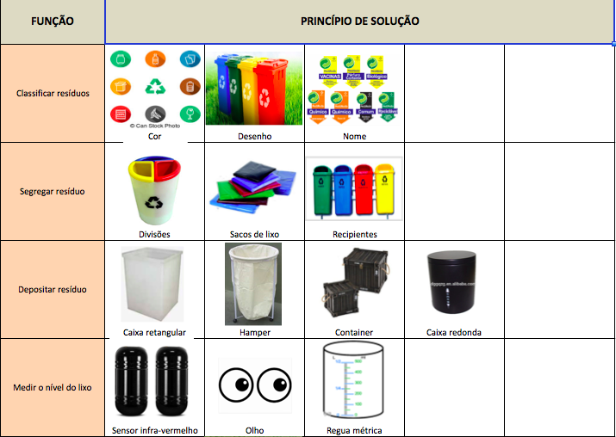

Slide 23
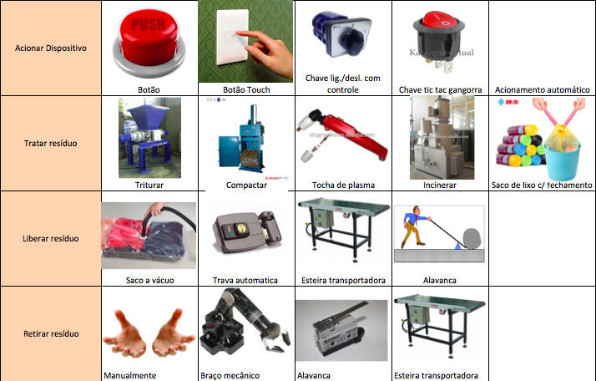

Slide 24
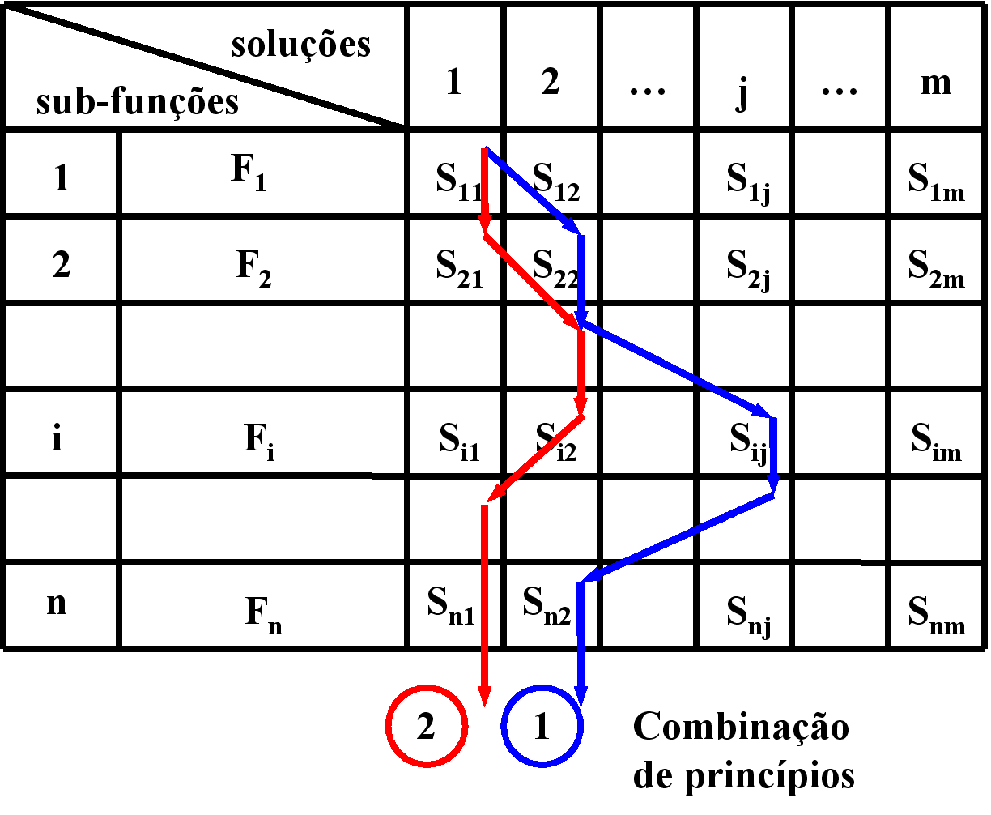
Métodos p/ Comb. de Soluções

Slide 25
Ferramentas auxiliares para a definição de módulos 1/2
Matriz Indicadora de Módulos (MIM)

Slide 26
Ferramentas auxiliares para a definição de módulos 2/2
Matriz de Interfaces

Slide 27
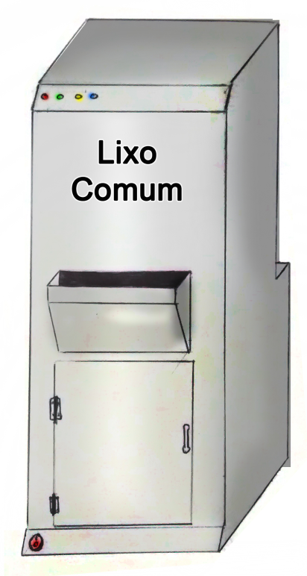
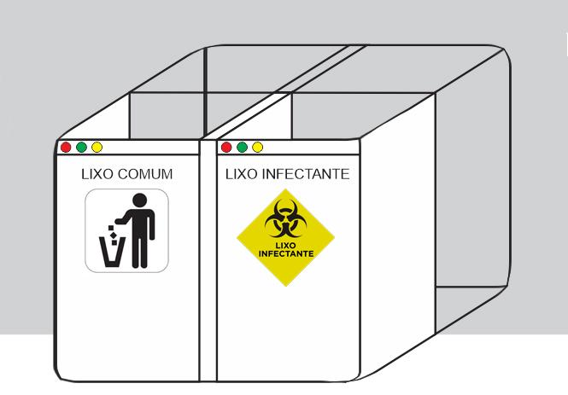
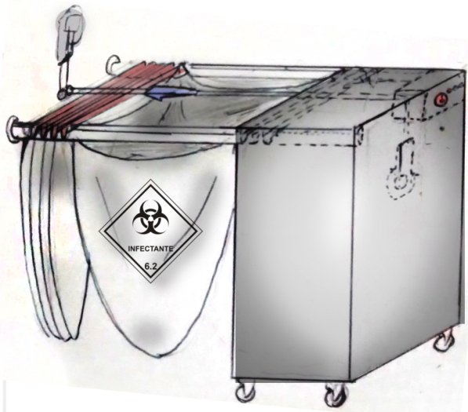
CONCEPÇÕES INICIAIS
Concepção A
Concepção B
Concepção C

